Slide 1

자율주행 자동차 해커톤 전체적인 방향 정리
YU-ANTL
January 28 , 2021
Advanced Networking Technology Lab. (YU-ANTL)
Dept. of Information & Comm. Eng, Junior in
Yeungnam University, KOREA
(Tel : +82-53-810-3940; Fax : +82-53-810-4742
http://antl.yu.ac.kr/; E-mail : yse09@ynu.ac.kr, yu07na06@ynu.ac.kr)

Slide 2
2D LiDAR의 3D 영상 구현

Slide 3
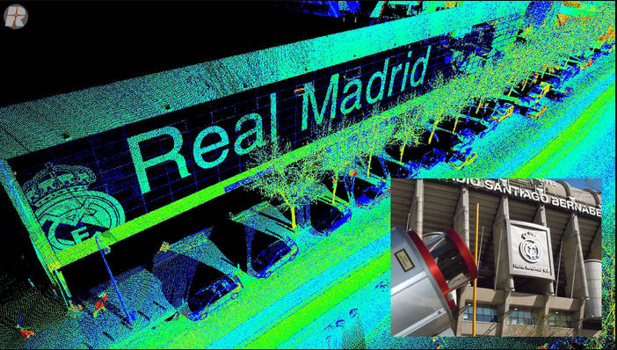
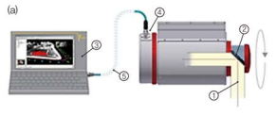
2D LiDAR의 3D 영상 구현
2D LiDAR는 일반적으로 회전 방식을 이용하여 레이저 빔의 진행 방향을 포함하는 특정 평면에서의 영상 정보를 수집한다.
2D laser scanner가 차량 등 이동장치에 탑재되어 이동하면서 공간 정보를 스캔하면 컴퓨터를 통하여 3D 영상 구현이 가능해진다. (왼쪽 그림과 같이 옆으로 LiDAR를 눕힌 상태)
그러나 실시간으로 3D 영상 구현이 불가능하고 데이터 수집을 하고 그것을 토대로 3D 영상을 구현하는데 엄청난 시간이 걸린다.
https://ettrends.etri.re.kr/ettrends/138/0905001782/134-143_27-6.pdf

Slide 4
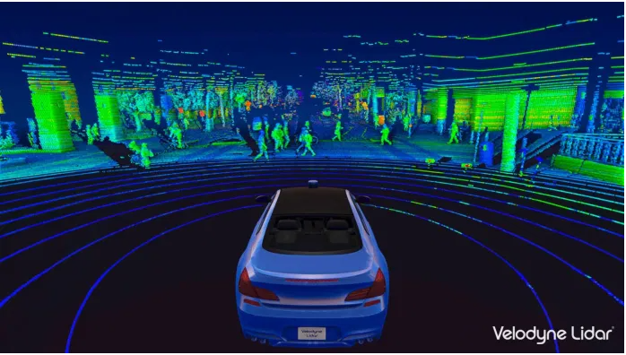
3D LiDAR가 필요한 이유
2D LiDAR를 활용하여 3D 영상 구현이 가능하지만, 실시간으로 3D 영상을 구현하기 위해서는 보다 빠른 데이터 수집이 필요하다.
이를 위해 회전 방식의 3D LiDAR는 다수의 레이저 및 수신소자를 이용하여 특정 방향의 시야각에 대하여 동시 측정이 가능하도록 하고 회전 스캐닝함으로써 3D 영상 수집이 가능한 기술이다.
https://ettrends.etri.re.kr/ettrends/138/0905001782/134-143_27-6.pdf
https://www.geoawesomeness.com/velodyne-500-lidar/

Slide 5
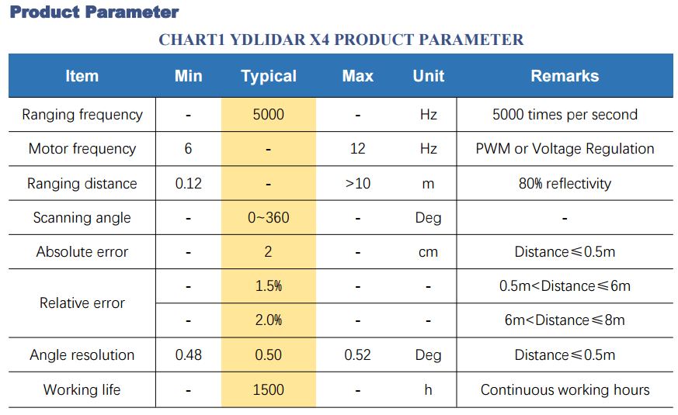
YDLiDAR X4
YDLiDAR X4는 수직 angle이 없어서 눕히지 않고는 3D 영상 구현이 불가능하고 눕힌다해도 전방의 장애물 확인이 LiDAR를 통해서는 불가능하기 때문에 현실적으로 3D는 불가능
https://www.devicemart.co.kr/goods/view?no=12170775&gclid=Cj0KCQiAmL-ABhDFARIsAKywVad_zu3PiCBudypJSqDLTxY2ERm0aUtPSyP_vO0ztvefjqIwiEW8BaYaAhmyEALw_wcB

Slide 6
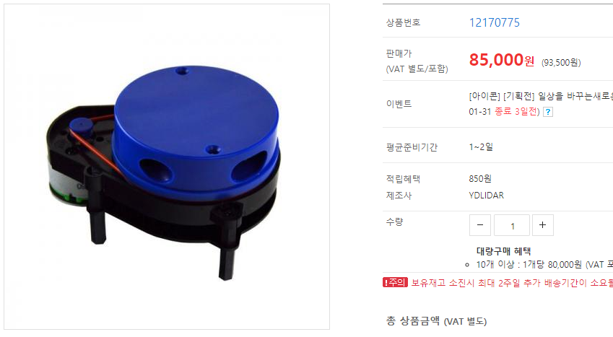
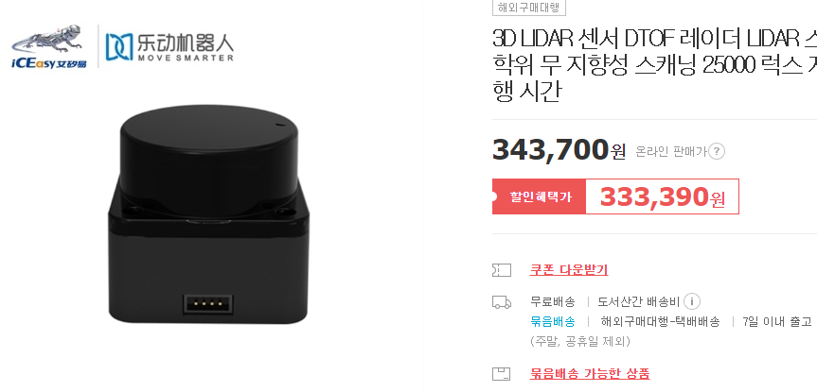
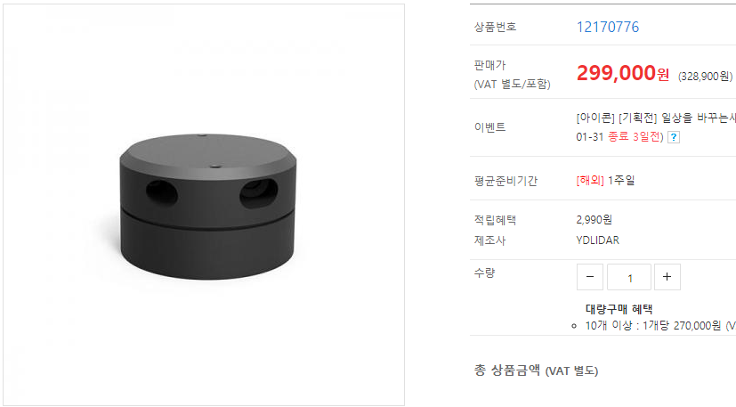
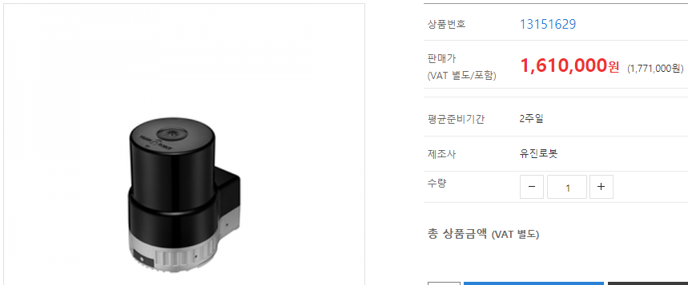
2D LiDAR vs 3D LiDAR 가격 차이

Slide 7
참고문헌 및 영상자료
https://ettrends.etri.re.kr/ettrends/138/0905001782/134-143_27-6.pdf
https://www.devicemart.co.kr/goods/view?no=12170775&gclid=Cj0KCQiAmL-ABhDFARIsAKywVad_zu3PiCBudypJSqDLTxY2ERm0aUtPSyP_vO0ztvefjqIwiEW8BaYaAhmyEALw_wcB
https://www.geoawesomeness.com/velodyne-500-lidar/
https://www.youtube.com/watch?v=1J8Ghn4JiR8
https://www.devicemart.co.kr/goods/view?no=12170776
https://www.techshenzhen.com/goods/goods_view.php?goodsNo=1000000921

Slide 8
Outline
Part 1 : 하드웨어 개선
차량 플랫폼 개선
센서 추가(초음파, 6축 센서, Depth Camera)
Jetson Nano 외부 통신 모듈
Part 2 : 소프트웨어 개선
초음파 소프트웨어
Depth Camera 소프트웨어
6축센서 소프트웨어
SLAM 알고리즘 : cartographer (google)
Nav : RHC 외 다른 알고리즘

Slide 9
Part 1 : 하드웨어 개선

Slide 10
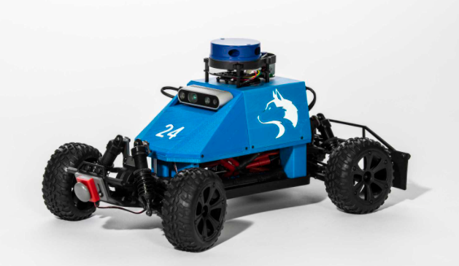
차량 플랫폼 개선
기존차량 플랫폼

Slide 11
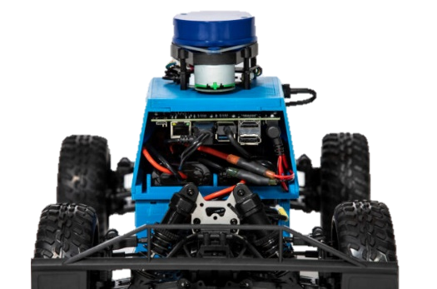
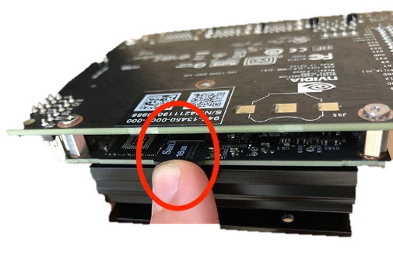
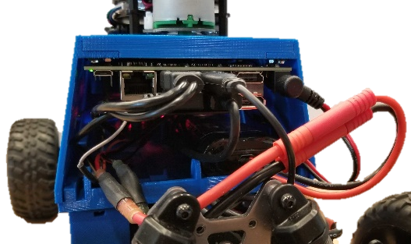
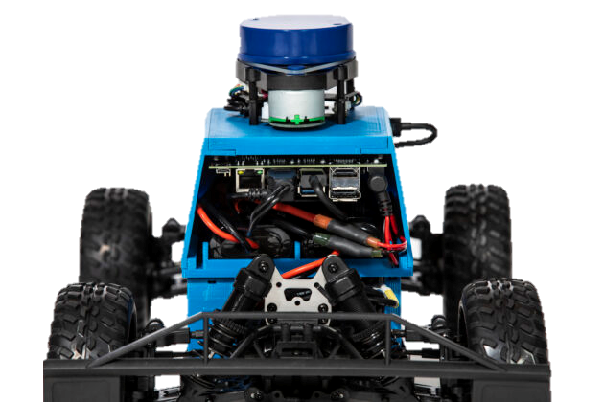
기존 차량 플랫폼 불편한 점
1
2
Jetson Nano Board 파워/부팅 확인이 불편하다.
SD카드 넣고 빼기가 불편하다.
3
4
7.4V 배터리 충전이 불편하다.
내부가 너무 좁아 배선이 불편하다.

Slide 12
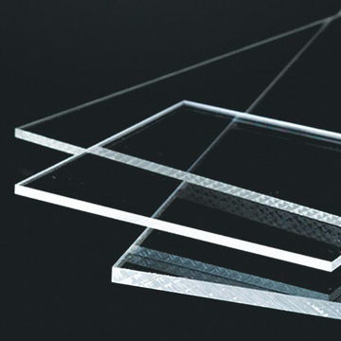
차량 플랫폼 개선 방안
1
Jetson Nano Board 파워/부팅 확인이 불편하다.
http://prod.danawa.com/info/?pcode=8714942
해결 방안
투명 아크릴 판으로 설계하여 파워/부팅 확인이 편하도록 설계한다.
파워/부팅 확인 LED 버튼이 사용자 눈에 쉽게 보이도록 Jetson Nano를 최대한 바깥쪽으로 설계한다.

Slide 13
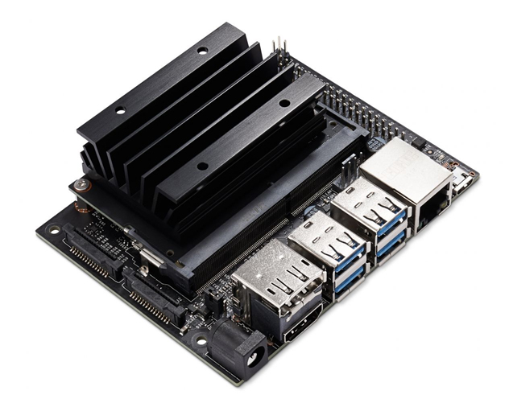
차량 플랫폼 개선 방안
2
SD카드 넣고 빼기가 불편하다.
해결 방안
사용자의 작업이 주로 필요로 하는 Jetson Nano Board의 세 방향이 밖을 향하도록 설계한다.

Slide 14
차량 플랫폼 개선 방안
3
4
7.4V 배터리 충전이 불편하다.
내부가 너무 좁아 배선이 불편하다.
해결 방안
차체를 높여서 적재할 수 있는 공간을 최대한 늘린다.
배선의 배치를 할 수 있는 공간을 남겨둔다.

Slide 15
수정할 차량 플랫폼
초음파 센서
7.4V 배터리
LiDAR
Depth Camera
Depth Camera
DC-DC Converter
7.4V 배터리
DC-DC Converter
Jetson nano
LiDAR
VESC
철 지지대
12V 배터리
Jetson nano
옆
위

Slide 16
수정할 차량 플랫폼
차량 상부 1
배터리 충전 선
- 바깥으로 향하게 하여 충전을 기존보다 쉽게 할 수 있음
아크릴 판
7.4V 배터리
DC-DC Converter
- 방향을 바꿔 배터리와 이어지는 부분과 Jetson nano와 이어지는 연결을 원활하게 함
- 나사로 아크릴 판과 고정해 움직이지 않도록 함
배터리 고정
- 배터리가 고정될 수 있도록 철로 된 판을 세움 전선에 방해되지 않을 정도의 높이로 세움
DC-DC Converter
USB, HDMI, POWER 연결
SD Card
Jetson nano
Jetson nano
- 방향을 바꿔 전선, SD카드, GPIO 연결에 방해되지 않게 함
GPIO

Slide 17
수정할 차량 플랫폼
차량 상부 2
LiDAR
차의 중심부, 제일 윗부분에 고정시키기 위해 Jetson nano와 7.4V 배터리사이에 아크릴 판을 올려 위치시킨다.
LiDAR
Depth Camera
- LiDAR에 방해되지 않을 높이로 아크릴 판 위에 위치시킨다.
Depth Camera
아크릴판
7.4V 배터리
아크릴 지지대

Slide 18
수정할 차량 플랫폼
차량 상부 2_옆
LiDAR
Depth Camera
7.4V 배터리
Depth Camer, LiDAR에서 Jetson nano로 연결되는 전선

Slide 19
수정할 차량 플랫폼
차량 상부 뒷면
Jetson nano의 USB 단자와 연결되는 전선을 이어줄 구멍
Jetson nano와 연결되는 전선
12v 충선기와 연결되는 전선
VESC
Depth Camer, LiDAR에서 Jetson nano로 이어지는 전선을 정리하기 위한 구멍
Depth Camer, LiDAR에서 Jetson nano로 연결되는 전선

Slide 20
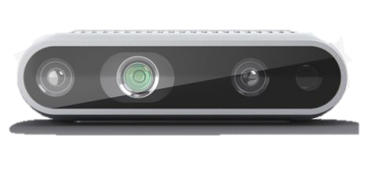
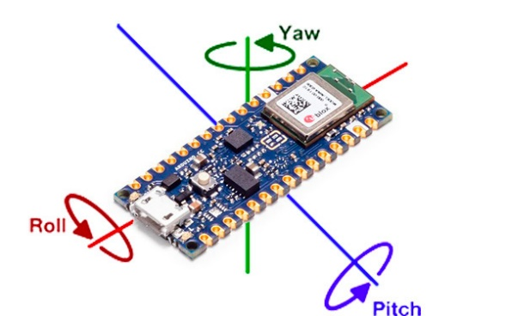
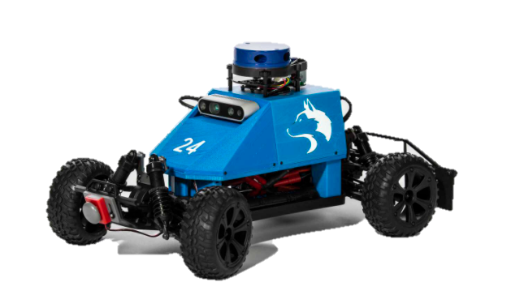
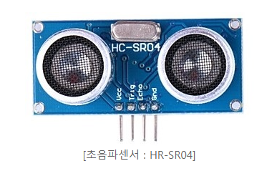
하드웨어 개선 계획
초음파 센서, IMU 센서, Depth Camera를 추가 사용할 예정이다.

Slide 21
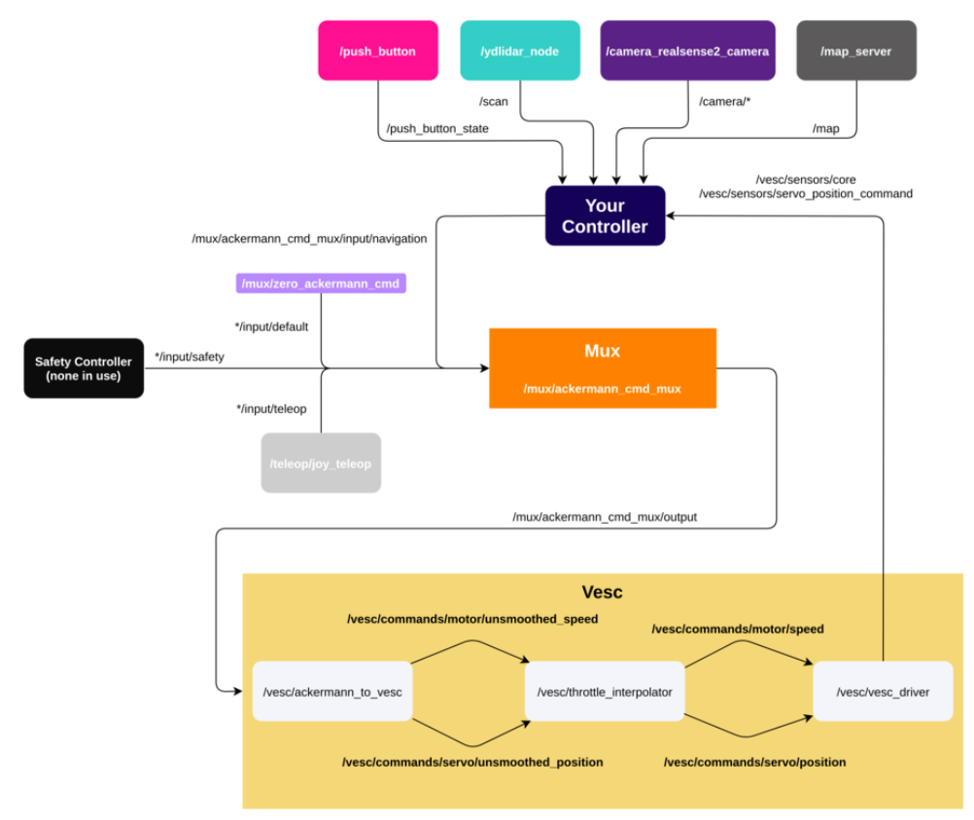

초음파 센서 도입 배경
: 현재 사용중인 노드
: 현재 사용하지 않는 노드

Slide 22
초음파 센서 도입 배경
: 현재 사용중인 노드
: 현재 사용하지 않는 노드
현재, 긴급 정지 시스템에는
push_button 이 전부이며, 이것 역시 이용하지 않고 있다.

Slide 23
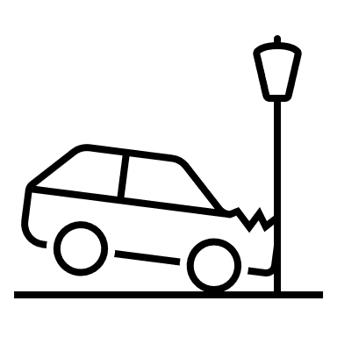
Push Button 문제
Push button 은 충돌이 일어난 이후에 차가 정지하는 구조이다. 충돌이 일어난 이후에 차가 정지하는 구조는 실제 주행에서도 이치에 맞지 않다.

Slide 24

Push Button 문제 해결
전방에 push_button 대신 초음파 센서를 추가하여, 장애물에 대한 인지를 통해 안전한 자율주행이 이루어질 수 있도록 한다.

Slide 25
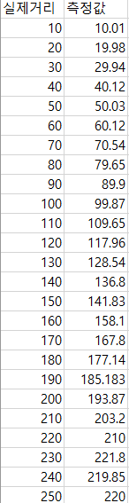
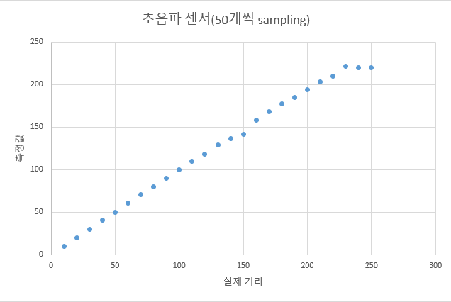
해결방안 - 초음파 센서 사용
사용할 초음파 센서의 모델명은 HC-SR04P이다.
130cm 이내에서는 오차율 약 0.3퍼센트로 우수한 성능을 보여주고 있어 모형차에 부착하기에 부족함이 없다.

Slide 26
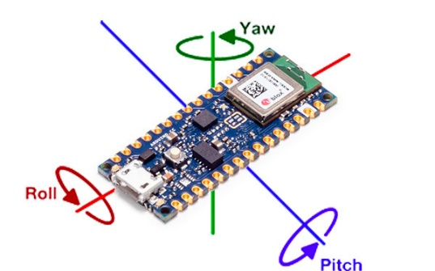
커브구간에서의 차량 밀림 문제
커브 구간에서 속도를 줄이지 않고 회전하다보니 차가 바깥으로 밀리는 현상 발생. → IMU 센서를 통해 회전 구간에서는 속도를 줄이도록 한다.
회전 시 적정 속도로 조절

Slide 27
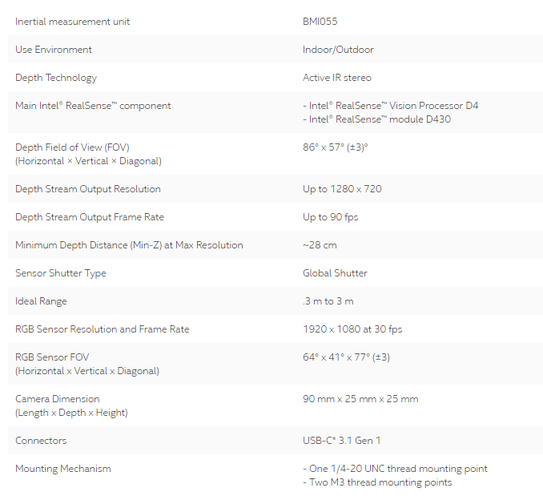
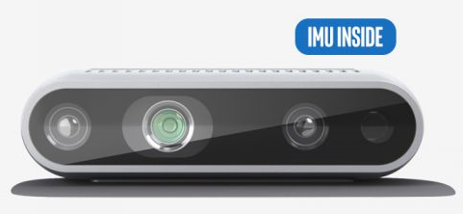
D435i에 내장된 IMU센서
차량에 부착되어 있는 Intel® RealSense™ Depth Camera D435i에는 BMI055 IMU센서가 내장되어 있음.
https://store.intelrealsense.com/buy-intel-realsense-depth-camera-d435i.html

Slide 28
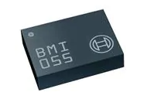
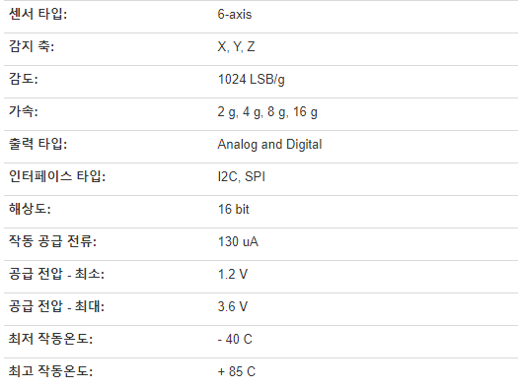
BMI055
https://kr.mouser.com/ProductDetail/BoschSensortec/BMI055?qs=d72FGnIDsgRto2b9Ru3roQ%3D%3D&gclid=Cj0KCQiA3smABhCjARIsAKtrg6Lt6-wpWQuDjmvs97GzXarB4pDKNtZEXOFAJOd8-lCfcuRU7aTzvEUaAplQEALw_wcB

Slide 29

IMU 센서 선택
현재 mushr에서 IMU 센서는 비활성화 상태임
추후 내부 소스를 수정 내장되어 있는 IMU를 사용할 계획이지만 사용하는 방법을 못 찾을 경우 외부 센서 부착을 통해 진행할 예정.
https://github.com/IntelRealSense/realsense-ros/tree/development/realsense2_camera

Slide 30
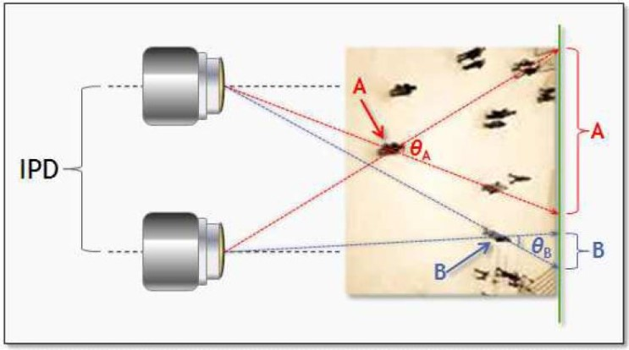
실시간 장애물 인식
실시간으로 나타나는 장애물에 대한 인식을 위해 Depth Camera 이용한다.
https://m.blog.naver.com/panoptics/221336152952

Slide 31
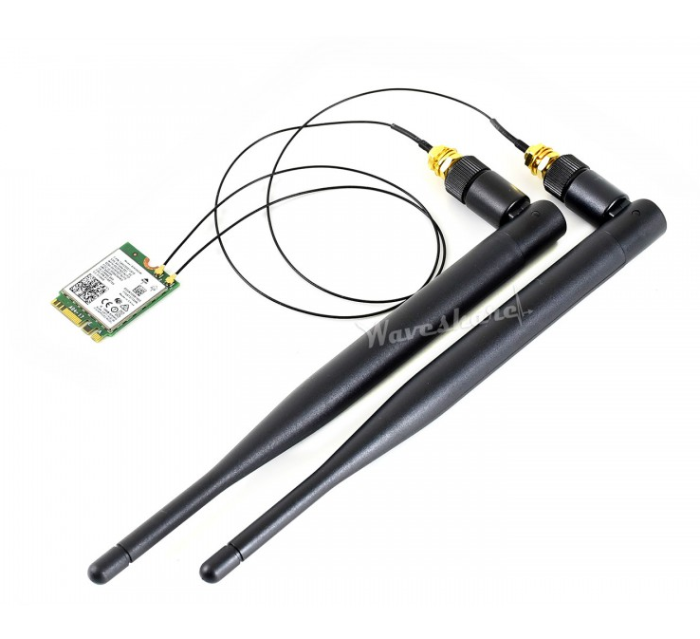
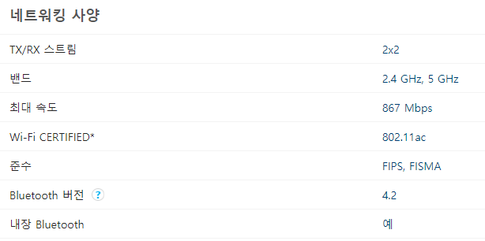
Jetson Nano 외부 통신 모듈
Jetson nano에서 사용하고 있는 통신 모듈은 intel-AC 8256 이다.

Slide 32

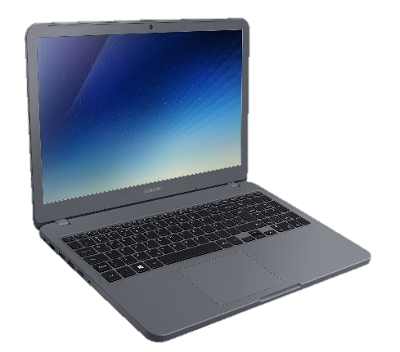
Jetson Nano 외부 통신 모듈
Jetson Nano 에서 핫스팟을 통해 Laptop에 연결하는 방식을 사용하고 있다.
→ 이는 좁은 실내에서만 사용되는 상황으로 국한되고 같은 장소에 다른 AP가 많을 경우 AP간 충돌이 발생한다.

Slide 33


해결 방안
실외에서도 장거리 무선 통신이 가능하게 하기 위한 LTE 모듈을 추가하고 차량의 위치를 추적하기 위한 GPS 모듈 또한 추가할 예정이다.
https://blog.daum.net/kslofs/6842629
http://www.epnc.co.kr/news/articleView.html?idxno=94150

Slide 34
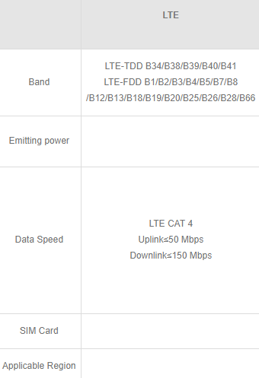
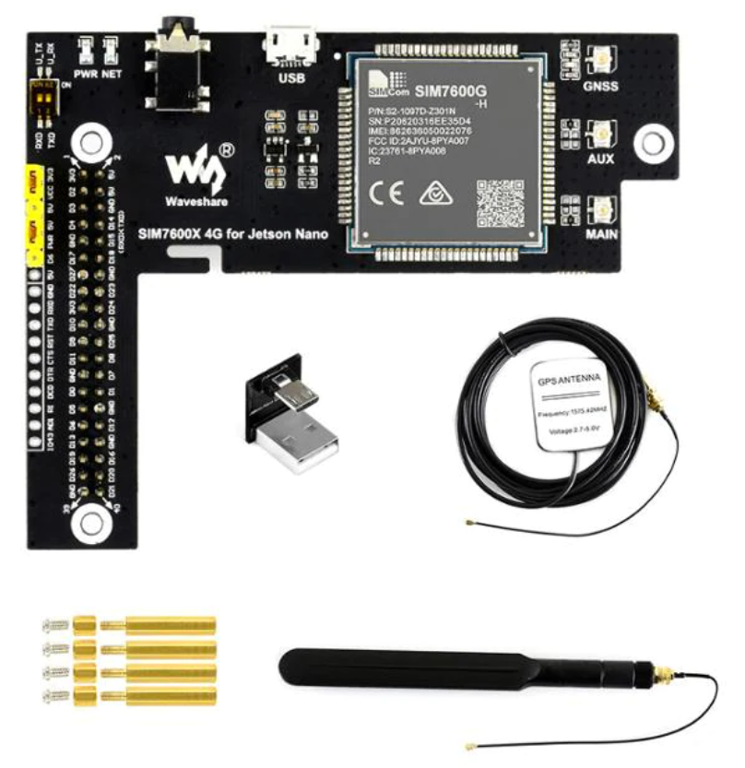
Jetson Nano 외부 통신 모듈
SIM7600G-H 4G / 3G / 2G / GNSS Module for Jetson Nano, LTE CAT4, Global Applicable
https://ko.aliexpress.com/item/4000805378422.html

Slide 35
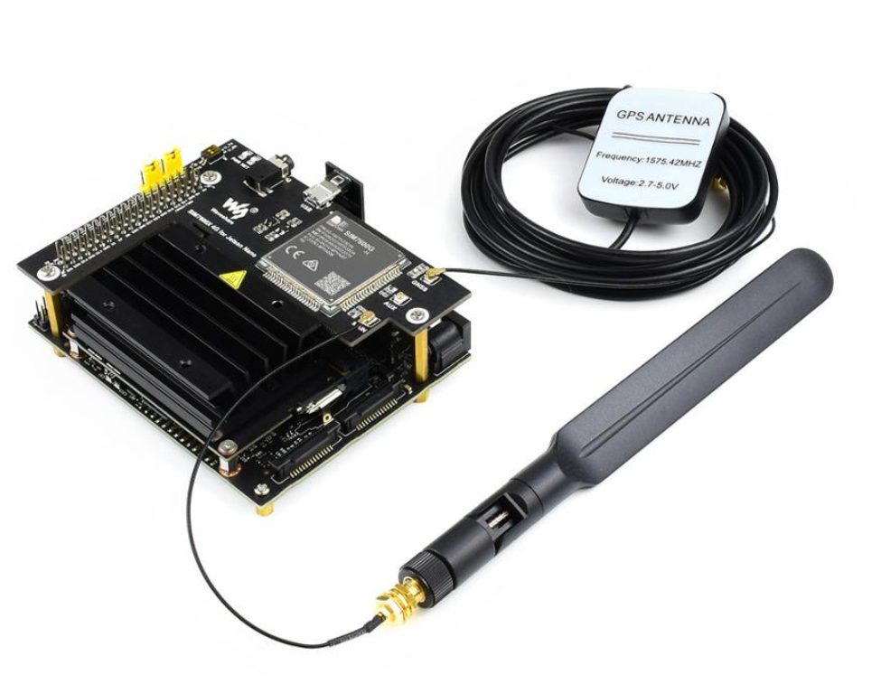
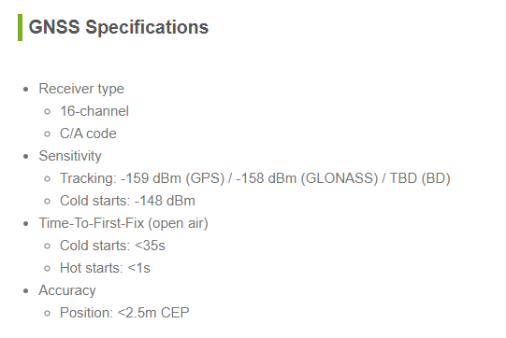
Jetson Nano 외부 통신 모듈
SIM7600G-H 4G / 3G / 2G / GNSS Module for Jetson Nano, LTE CAT4, Global Applicable
https://ko.aliexpress.com/item/4000805378422.html

Slide 36
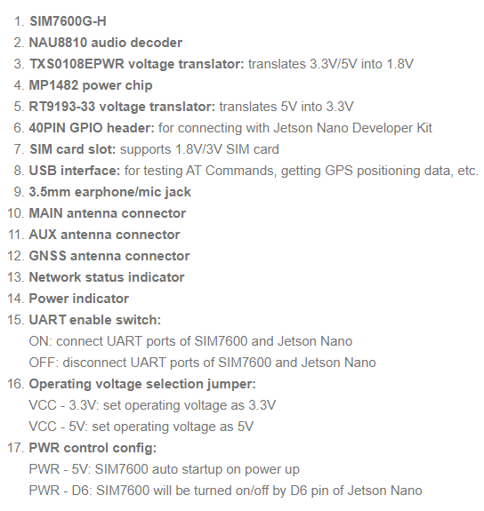
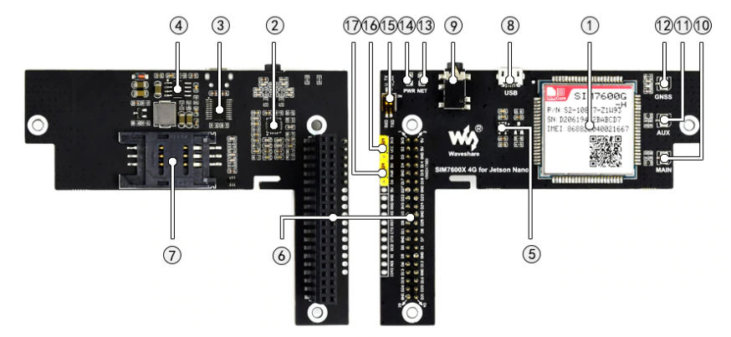
Jetson Nano 외부 통신 모듈
뒤
앞
https://ko.aliexpress.com/item/4000805378422.html

Slide 37
Jetson Nano 외부 통신 모듈 변경에 따른 장점/단점
장점
SIM7600G-H 4G / 3G / 2G / GNSS Module을 이용함으로, 기존 WiFi를 이용한 연결 방식과 달리 넓은 통신 범위를 가지게 되었다.
실내에 국한되지 않고, 실외 에서도 기기 간 장거리 통신이 가능하게 된다.
GNSS를 통해서, 실외 에서도 구글 맵을 이용하여 실시간으로 차량의 위치, 이동경로를 읽어올 수 있게 된다.
단점
초기 모듈 구입 비용이 많이 든다.
기존 통신사의 통신망을 이용함으로, 지속적인 추가비용이 발생하게 된다.

Slide 38
Part 2 : 소프트웨어 개선

Slide 39
참고문헌
https://fishpoint.tistory.com/4438
https://m.blog.naver.com/panoptics/221336152952
https://mushr.io/tutorials/overview/
https://ko.aliexpress.com/item/4000805378422.html

